Slide 1

ДЫХАНИЕ
ПИТАНИЕ
РОСТ
РАЗВИТИЕ
ОБМЕН ВЕЩЕСТВ

Slide 2
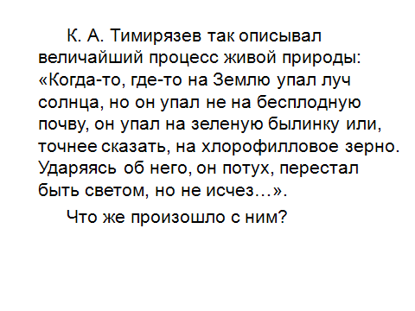
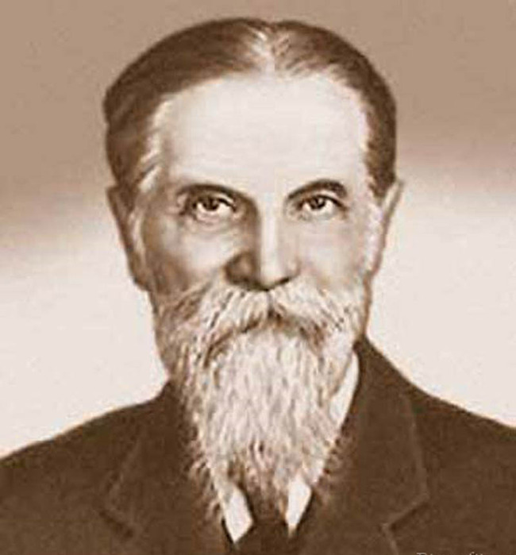

Slide 3
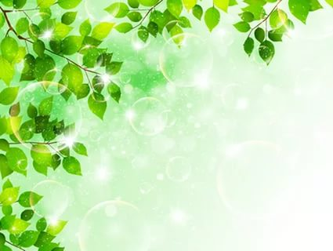
ВОЗДУШНОЕ ПИТАНИЕ.
ФОТОСИНТЕЗ
Учитель химии и биологии
МБОУ СОШ №2 п.Николаевка
Сергушева Галина Николаевна

Slide 4
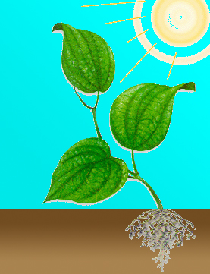
Питание растений
ПИТАНИЕ
ВОЗДУШНОЕ
ПОЧВЕННОЕ

Slide 5
Опыт
Яна ван Гельмонта
60 кг
2 кг
79 кг 943 г
80 кг
Объясните, за счет чего растение увеличилось в размерах и массе.

Slide 6
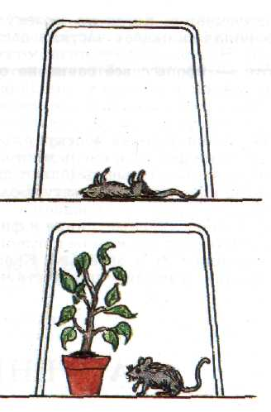
Опыт Д.Пристли
Какой газ выделяло растение в опытах Пристли?

Slide 7
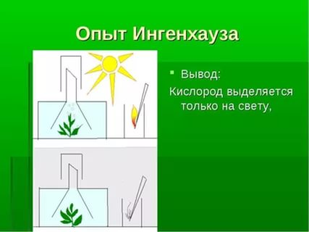
Опыт
Яна Ингенхауза.
Какое условие является необходимым для выделения газа?

Slide 8
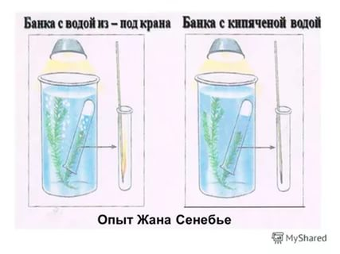
Опыт Жана Сенебье.
Присутствие, какого вещества необходимо для выделения кислорода растением?

Slide 9
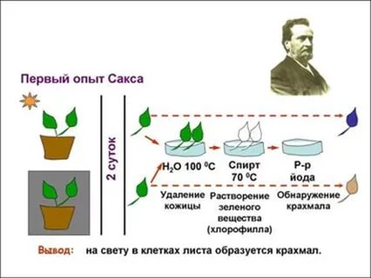
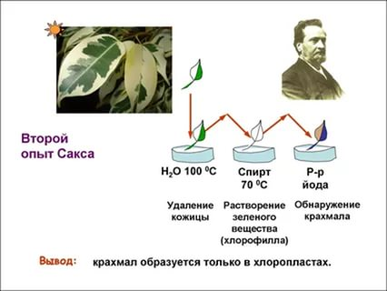
Опыт
Сакса
Присутствие какого
пигмента необходимо
для образования органического
соединения
(крахмала) в листе?

Slide 10
Практическая работа
ОПЫТ №1
ОПЫТ №2
ОПЫТ №3

Slide 11
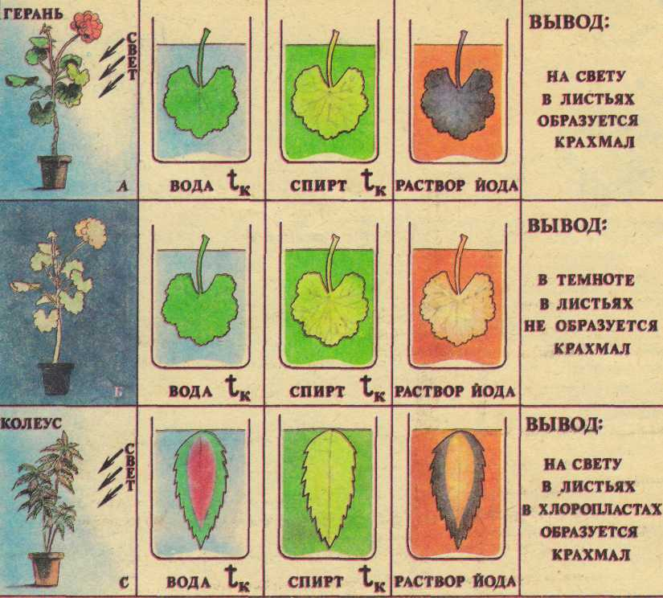

Slide 12
Определение фотосинтеза –
это процесс образования органических веществ (крахмала) из неорганических
(углекислого газа и воды)
в зелёных листьях
с использованием
солнечного света.

Slide 13
КЛЮЧЕВЫЕ СЛОВА ФОТОСИНТЕЗА:
СВЕТ
ЗЕЛЕНЫЙ ЛИСТ (ХЛОРОФИЛЛ)
УГЛЕКИСЛЫЙ ГАЗ И ВОДА
ОРГАНИЧЕСКИЕ ВЕЩЕСТВА (КРАХМАЛ)

Slide 14
Что дает фотосинтез растениям?
УСЛОВИЯ
РЕЗУЛЬТАТ
Хлорофилл
Органические вещества (крахмал)
Свет
Вода
Углекислый
газ
Кислород
Питание

Slide 15
1. Свет-необходимое условие для осуществления фотосинтеза.
2. В процессе фотосинтеза выделяется
углекислый газ.
3. В процессе фотосинтеза образуются питательные вещества – жиры
4. Фотосинтез - это способ воздушного
питания растений.
В процессе фотосинтеза поглощается углекислый газ,
а выделяется кислород.
1
кислород
крахмал
4
5

Slide 16
КРИТЕРИИ
22-20 баллов "5"
19-17 баллов "4"
16-13 баллов "3"
менее чем 13 баллов "2"

Slide 17
Домашнее задание
1. Прочитать текст учебника §7 стр. 48– 49; выучить определение (фотосинтез).
Задание 2, 3 или 4 выполняется по выбору.
2. Написать мини-сочинение.
3. Составить словарь терминов урока (буклет)
4. Решить биологические задачи

Slide 18
1. Прочитать текст учебника П. 7 стр. 48– 49; выучить определение (фотосинтез). Задание обязательное для всех)
Задание 2, 3 или 4 выполняется по выбору.
1. Написать мини-сочинение. Представьте себе, что вы лучик Солнца. Совершите путешествие по растению, используйте понятия полученные на уроке
2. Составить словарь терминов урока (буклет)
3. Решить биологические задачи
А)На Крайнем Севере, в условиях полярной ночи и вечной мерзлоты, в теплицах выращивают огурцы и помидоры. Кругом снег, а в теплице зреют плоды. Каким образом создаются необходимые условия для выращивания данных овощей?
Б) В опыте лист растения смазали вазелином. Несмотря на то, что этот лист хорошо освещался солнцем, органические вещества в нём не образовались. Объясните результаты опыта.
Домашнее задание

Slide 19
ВОЗДУШНОЕ ПИТАНИЕ.
ФОТОСИНТЕЗ
Учитель химии и биологии
МБОУ СОШ №2 п.Николаевка
Сергушева Галина Николаевна

